Slide 1


CHỦ ĐỀ : PLC S71200 CƠ BẢN
TÊN BÀI : THIẾT KẾ HỆ SCADA/HMI
Nội dung tìm hiểu :
Tạo kết nối giữa PLC và máy tính
Liên kết tag giữa PLC và Scada
Tạo các hiệu ứng
Thao tác với nút nhấn , công tắc
Thao tác với I/O field
Thao tác với hình ảnh
Thao tác với Slide /Bar
Thao tác tạo trend
Thao tác tạo Arlam
Tạo popup/template
Phân quyền người dùng .

Slide 2
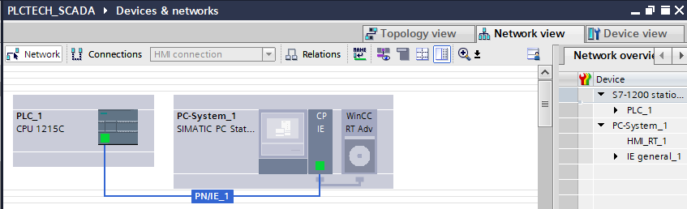
CHỦ ĐỀ : PLC S71200 CƠ BẢN
TÊN BÀI : THIẾT KẾ HỆ SCADA/HMI
Tạo kết nối giữa PLC và máy tính
• Các bước. ‘Devices & networks’=> ‘Network’ => kéo thả kết nối

Slide 3
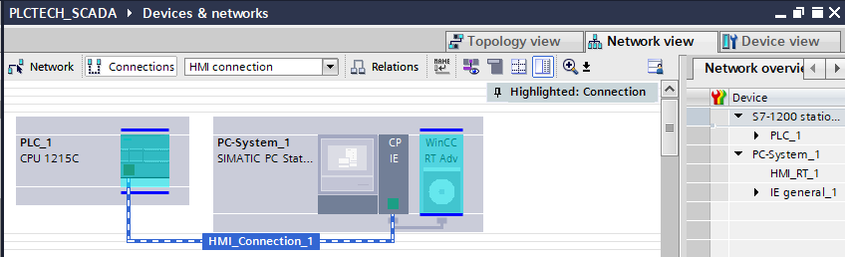
CHỦ ĐỀ : PLC S71200 CƠ BẢN
TÊN BÀI : THIẾT KẾ HỆ SCADA/HMI
Tạo kết nối giữa PLC và máy tính
• Các bước. ‘Devices & networks’=> ‘Network’ => kéo thả kết nối

Slide 4
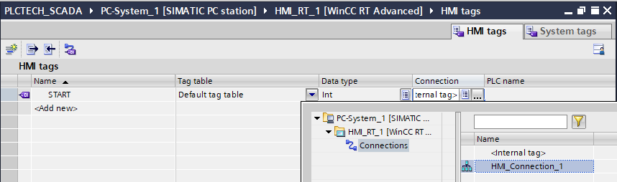
CHỦ ĐỀ : PLC S71200 CƠ BẢN
TÊN BÀI : THIẾT KẾ HỆ SCADA/HMI
Liên kết tag giữa PLC và Scada
• Tại thư mục “HMI Tag” => “Default tag table” => Đặt tên Tag tại “Name” và kết nối với tag PLC tại “PLC tag” tương ứng.

Slide 5
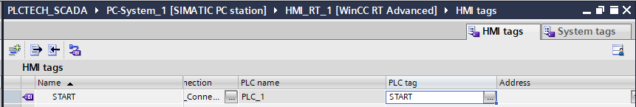
CHỦ ĐỀ : PLC S71200 CƠ BẢN
TÊN BÀI : THIẾT KẾ HỆ SCADA/HMI
Liên kết tag giữa PLC và Scada
• Tại thư mục “HMI Tag” => “Default tag table” => Đặt tên Tag tại “Name” và kết nối với tag PLC tại “PLC tag” tương ứng.

Slide 6
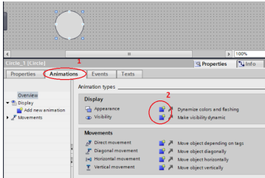
CHỦ ĐỀ : PLC S71200 CƠ BẢN
TÊN BÀI : THIẾT KẾ HỆ SCADA/HMI
Tạo các hiệu ứng
• Chọn ảnh cần thiết kế.
(1) Tại tag “Animations”
(2) Chọn new animation
(3) Tại “Apperence” chọn Tag cần liên kết
(4) , ứng với giá trị là màu sắc tương ứng
(5).

Slide 7
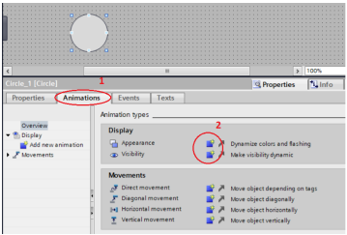
CHỦ ĐỀ : PLC S71200 CƠ BẢN
TÊN BÀI : THIẾT KẾ HỆ SCADA/HMI
Tạo các hiệu ứng
Hiệu ứng hình ảnh (nhìn thấy/biến mất)
Chọn ảnh cần thiết kế.
(1) Tại tag “Animations”
(2) Chọn new animation
(3) Tại “Visibility” chọn Tag cần liên kết
(4) , ứng với trạng thái thấy/không thấy
(5) là giá trị tương ứng

Slide 8
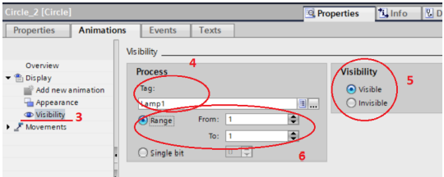
CHỦ ĐỀ : PLC S71200 CƠ BẢN
TÊN BÀI : THIẾT KẾ HỆ SCADA/HMI
Tạo các hiệu ứng
Hiệu ứng hình ảnh (nhìn thấy/biến mất)
Chọn ảnh cần thiết kế.
(1) Tại tag “Animations”
(2) Chọn new animation
(3) Tại “Visibility” chọn Tag cần liên kết
(4) , ứng với trạng thái thấy/không thấy
(5) là giá trị tương ứng

Slide 9
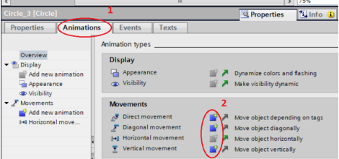
CHỦ ĐỀ : PLC S71200 CƠ BẢN
TÊN BÀI : THIẾT KẾ HỆ SCADA/HMI
Tạo các hiệu ứng
Hiệu ứng hình ảnh (di chuyển) • Chọn ảnh cần thiết kế.
Tại tag “Animations”
(2) Chọn new “Movements” (3) Tại “… move” chọn Tag cần liên kết và chọn dãi giá trị tương ứng với quãng đường di chuyển
(4).

Slide 10
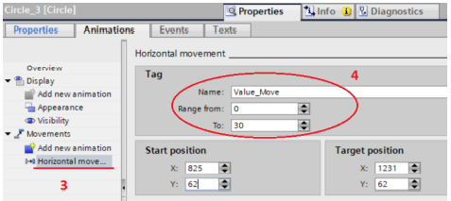
CHỦ ĐỀ : PLC S71200 CƠ BẢN
TÊN BÀI : THIẾT KẾ HỆ SCADA/HMI
Tạo các hiệu ứng
Hiệu ứng hình ảnh (di chuyển) • Chọn ảnh cần thiết kế.
Tại tag “Animations”
(2) Chọn new “Movements” (3) Tại “… move” chọn Tag cần liên kết và chọn dãi giá trị tương ứng với quãng đường di chuyển
(4).

Slide 11
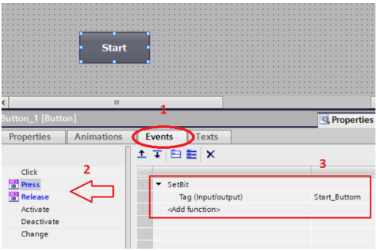
CHỦ ĐỀ : PLC S71200 CƠ BẢN
TÊN BÀI : THIẾT KẾ HỆ SCADA/HMI
Thao tác với nút nhấn , công tắc
Chọn nút nhấn.
(1) Tại tag “Events”
(2) Chọn tác vụ cho sự kiện nhấn “Press” là “SetBit” hoặc “Release” là “ResetBit”.
(3) Liên kết đến tag đã kết nối trước đó.

Slide 12
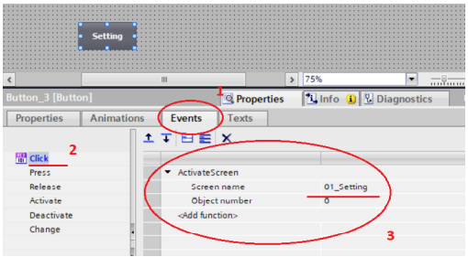
CHỦ ĐỀ : PLC S71200 CƠ BẢN
TÊN BÀI : THIẾT KẾ HỆ SCADA/HMI
Thao tác với nút nhấn , công tắc
Tạo nút nhấn Chuyển đổi trang
• Chọn nút nhấn.
(1) Tại tag “Events”
(2) Chọn tác vụ cho sự kiện nhấn “Click” là “ActiveScreen”
(3) Chọn trang thiết kế cần mở “Screen name”

Slide 13
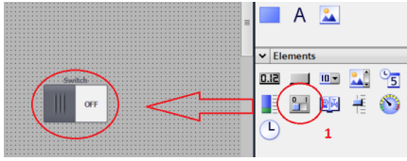
CHỦ ĐỀ : PLC S71200 CƠ BẢN
TÊN BÀI : THIẾT KẾ HỆ SCADA/HMI
Thao tác với nút nhấn , công tắc
. Tạo công tắc
(1) Kéo , thả “Switch”.
(2) Tại tag “Events”
(3) Chọn tác vụ cho sự kiện nhấn “Switch ON” là “SetBit” hoặc “Switch OFF” là “ResetBit”.
(4) Liên kết đến tag đã kết nối trước đó.

Slide 14
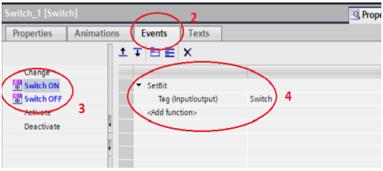
CHỦ ĐỀ : PLC S71200 CƠ BẢN
TÊN BÀI : THIẾT KẾ HỆ SCADA/HMI
Thao tác với nút nhấn , công tắc
. Tạo công tắc
(1) Kéo , thả “Switch”.
(2) Tại tag “Events”
(3) Chọn tác vụ cho sự kiện nhấn “Switch ON” là “SetBit” hoặc “Switch OFF” là “ResetBit”.
(4) Liên kết đến tag đã kết nối trước đó.

Slide 15
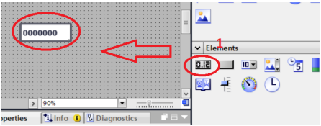
CHỦ ĐỀ : PLC S71200 CƠ BẢN
TÊN BÀI : THIẾT KẾ HỆ SCADA/HMI
Thao tác với I/O field
Kéo , thả “I/O field”.
(2) Tại tag “Properties”/ “General”.
(3) Liên kết đến tag đã kết nối trước đó.
(4) Chọn định dạng cho số nhập vào (loại số, số chữ số thập phân, số có dấu).
(5) chọn chế độ số (nhập vào hoặc hiển thị)

Slide 16
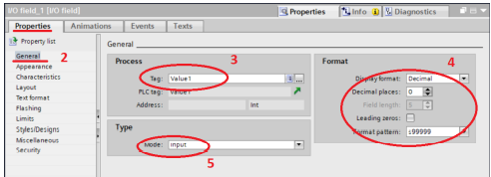
CHỦ ĐỀ : PLC S71200 CƠ BẢN
TÊN BÀI : THIẾT KẾ HỆ SCADA/HMI
Thao tác với I/O field
Kéo , thả “I/O field”.
(2) Tại tag “Properties”/ “General”.
(3) Liên kết đến tag đã kết nối trước đó.
(4) Chọn định dạng cho số nhập vào (loại số, số chữ số thập phân, số có dấu).
(5) chọn chế độ số (nhập vào hoặc hiển thị)

Slide 17
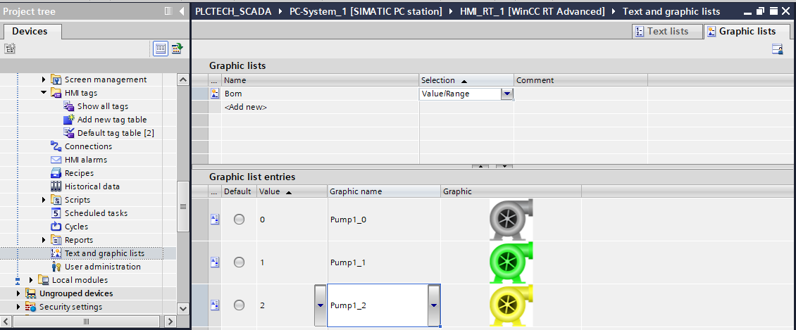
CHỦ ĐỀ : PLC S71200 CƠ BẢN
TÊN BÀI : THIẾT KẾ HỆ SCADA/HMI
Thao tác với hình ảnh
2
3
4
1
5

Slide 18
CHỦ ĐỀ : PLC S71200 CƠ BẢN
TÊN BÀI : THIẾT KẾ HỆ SCADA/HMI
Thao tác với hình ảnh
Chọn “Text and Graphic list”.
(2) Chọn “Graphic list”.
(3) Tạo định dạng cụm hình ảnh .
(4) Tạo kiểu style cho định dạng
(5) Tạo giá trị và ứng với giá trị và hình ảnh người thiết kế mún hiển thị

Slide 19
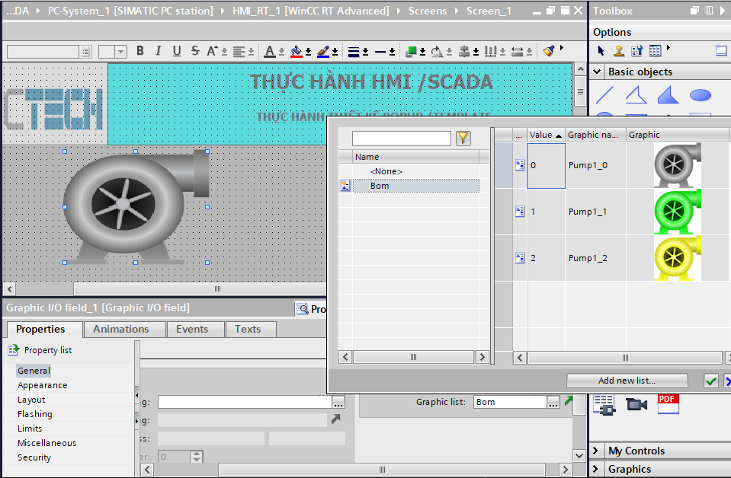
CHỦ ĐỀ : PLC S71200 CƠ BẢN
TÊN BÀI : THIẾT KẾ HỆ SCADA/HMI
Thao tác với hình ảnh

Slide 20
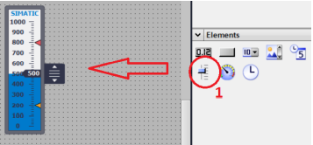
CHỦ ĐỀ : PLC S71200 CƠ BẢN
TÊN BÀI : THIẾT KẾ HỆ SCADA/HMI
Thao tác với Slide /Bar
Kéo , thả “Slider”.
Tại tab “Properties/General”.
Chọn giá trị min , max.
Liên kết đến tag đã kết nối trước đó.

Slide 21
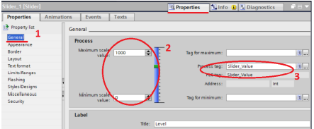
CHỦ ĐỀ : PLC S71200 CƠ BẢN
TÊN BÀI : THIẾT KẾ HỆ SCADA/HMI
Thao tác với Slide /Bar
Kéo , thả “Slider”.
Tại tab “Properties/General”.
Chọn giá trị min , max.
Liên kết đến tag đã kết nối trước đó.

Slide 22
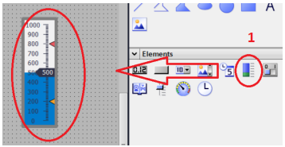
CHỦ ĐỀ : PLC S71200 CƠ BẢN
TÊN BÀI : THIẾT KẾ HỆ SCADA/HMI
Thao tác với Slide /Bar
(1) Kéo , thả “Bar.
(2) Tại tab “Properties/General”.
(3) Chọn giá trị min , max.
(4) Liên kết đến tag đã kết nối trước đó.

Slide 23
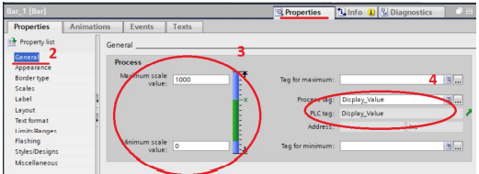
CHỦ ĐỀ : PLC S71200 CƠ BẢN
TÊN BÀI : THIẾT KẾ HỆ SCADA/HMI
Thao tác với Slide /Bar
(1) Kéo , thả “Bar.
(2) Tại tab “Properties/General”.
(3) Chọn giá trị min , max.
(4) Liên kết đến tag đã kết nối trước đó.

Slide 24
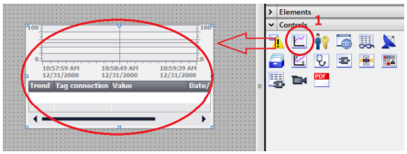
CHỦ ĐỀ : PLC S71200 CƠ BẢN
TÊN BÀI : THIẾT KẾ HỆ SCADA/HMI
Thao tác tạo trend
Kéo , thả “Trend”.
(2) Tại tab “Properties/ Trend”.
(3) Đặt tên cho đồ thị tại “Name”.
(4) Liên kết đến tag dữ liệu “Source_settings”.
(5) Tại tab “Properties/left value axis”.
(6) Giá trị Min/Max của đồ thị.

Slide 25
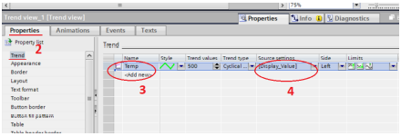
CHỦ ĐỀ : PLC S71200 CƠ BẢN
TÊN BÀI : THIẾT KẾ HỆ SCADA/HMI
Thao tác tạo trend
Kéo , thả “Trend”.
(2) Tại tab “Properties/ Trend”.
(3) Đặt tên cho đồ thị tại “Name”.
(4) Liên kết đến tag dữ liệu “Source_settings”.
(5) Tại tab “Properties/left value axis”.
(6) Giá trị Min/Max của đồ thị.

Slide 26
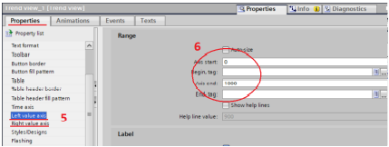
CHỦ ĐỀ : PLC S71200 CƠ BẢN
TÊN BÀI : THIẾT KẾ HỆ SCADA/HMI
Thao tác tạo trend
Kéo , thả “Trend”.
(2) Tại tab “Properties/ Trend”.
(3) Đặt tên cho đồ thị tại “Name”.
(4) Liên kết đến tag dữ liệu “Source_settings”.
(5) Tại tab “Properties/left value axis”.
(6) Giá trị Min/Max của đồ thị.

Slide 27
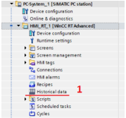
CHỦ ĐỀ : PLC S71200 CƠ BẢN
TÊN BÀI : THIẾT KẾ HỆ SCADA/HMI
Thao tác tạo trend
(Xuất báo cáo)
Tại mục “Historical data”.
(2) Data logs Name: đặt tên file Storage location: loại file xuất báo cáo. Data Records per log: số lượng mẫu. Path: vị trí lưu file (3) Logging tags Name: tên đồ thị Process tag: kết nối đến tag dữ liệu. Logging cycle: chu kì lấy mẫu.

Slide 28
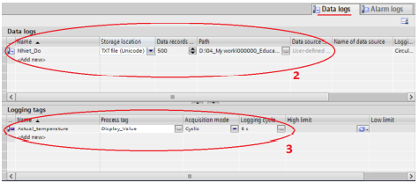
CHỦ ĐỀ : PLC S71200 CƠ BẢN
TÊN BÀI : THIẾT KẾ HỆ SCADA/HMI
Thao tác tạo trend
(Xuất báo cáo)
Tại mục “Historical data”.
(2) Data logs Name: đặt tên file Storage location: loại file xuất báo cáo. Data Records per log: số lượng mẫu. Path: vị trí lưu file (3) Logging tags Name: tên đồ thị Process tag: kết nối đến tag dữ liệu. Logging cycle: chu kì lấy mẫu.

Slide 29
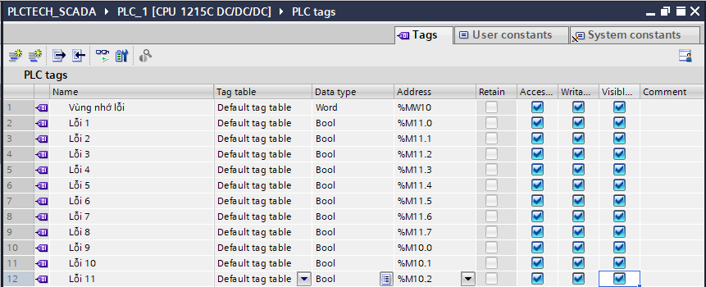
CHỦ ĐỀ : PLC S71200 CƠ BẢN
TÊN BÀI : THIẾT KẾ HỆ SCADA/HMI
Thao tác tạo Arlam
(1) Tạo vùng nhớ lưu trữ giá trị cảnh báo.

Slide 30
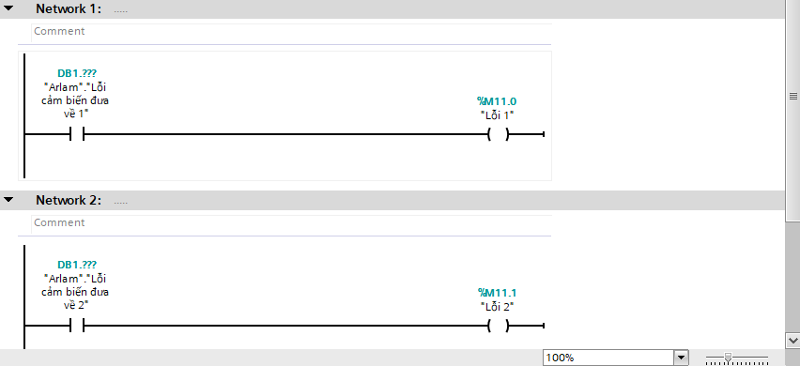
CHỦ ĐỀ : PLC S71200 CƠ BẢN
TÊN BÀI : THIẾT KẾ HỆ SCADA/HMI
Thao tác tạo Arlam
(2) Đưa tín hiệu lỗi từ plc về vùng lỗi vừa tạo .

Slide 31
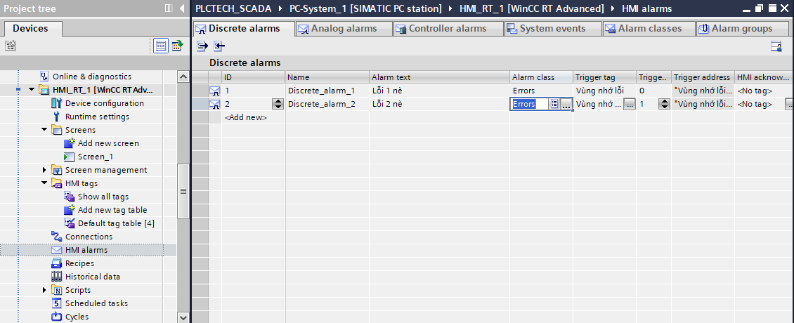
CHỦ ĐỀ : PLC S71200 CƠ BẢN
TÊN BÀI : THIẾT KẾ HỆ SCADA/HMI
(3) Cấu hình Hmi Arlam .
Thao tác tạo Arlam
2
3
4
5
6
1

Slide 32
CHỦ ĐỀ : PLC S71200 CƠ BẢN
TÊN BÀI : THIẾT KẾ HỆ SCADA/HMI
Thao tác tạo Arlam
(3) Cấu hình Hmi Arlam .
Tại mục “Hmi Arlam ”.
(2) Chọn Discrete arlam
(3) Arlam text hiển thị lỗi khi bit lỗi on .
(4) Lỗi lưu hay không lưu phụ thuộc vào Arlam class
(5) Trong mục “Triger tag “ gán vào vùng nhớ lỗi ta đã tạo chú ý địa chỉ vùng nhớ
(6) Triger bit là thứ tự hiển thị lỗi

Slide 33
CHỦ ĐỀ : PLC S71200 CƠ BẢN
TÊN BÀI : THIẾT KẾ HỆ SCADA/HMI
Thao tác tạo Arlam
(3) Cấu hình Hmi Arlam .
Tại mục “Hmi Arlam ”.
(2) Chọn Discrete arlam
(3) Arlam text hiển thị lỗi khi bit lỗi on .
(4) Lỗi lưu hay không lưu phụ thuộc vào Arlam class
(5) Trong mục “Triger tag “ gán vào vùng nhớ lỗi ta đã tạo chú ý địa chỉ vùng nhớ
(6) Triger bit là thứ tự hiển thị lỗi

Slide 34
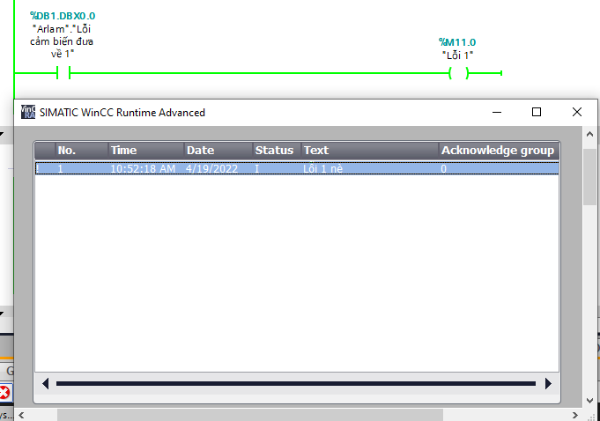
CHỦ ĐỀ : PLC S71200 CƠ BẢN
TÊN BÀI : THIẾT KẾ HỆ SCADA/HMI
Thao tác tạo Arlam

Slide 35
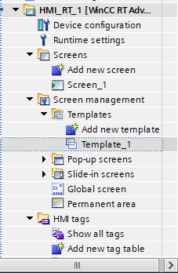
CHỦ ĐỀ : PLC S71200 CƠ BẢN
TÊN BÀI : THIẾT KẾ HỆ SCADA/HMI
Tạo popup/template
Thiết kế template
Trong mục Screen management
=> Add new template

Slide 36
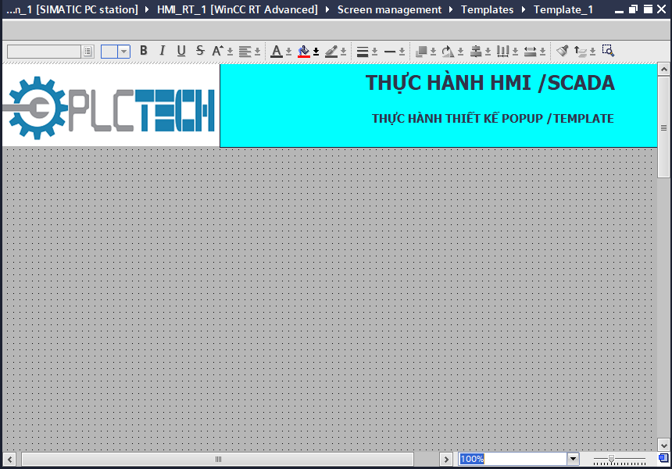
CHỦ ĐỀ : PLC S71200 CƠ BẢN
TÊN BÀI : THIẾT KẾ HỆ SCADA/HMI
Tạo popup/template
Thiết kế template
(2) Thiết kế giao diện chung cho các trang

Slide 37
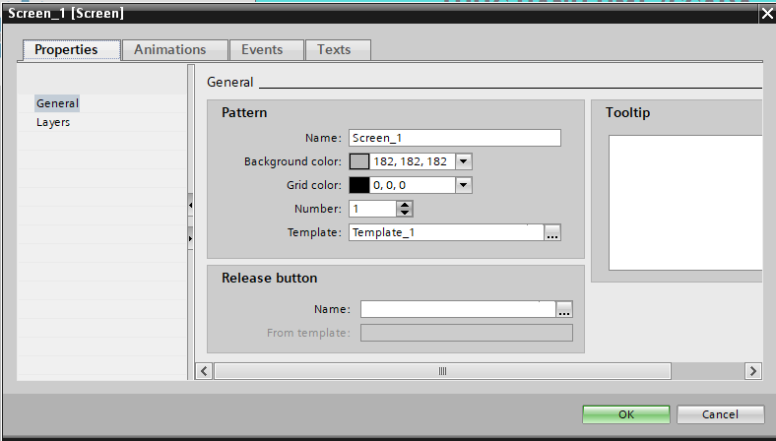
CHỦ ĐỀ : PLC S71200 CƠ BẢN
TÊN BÀI : THIẾT KẾ HỆ SCADA/HMI
Tạo popup/template
Thiết kế template
(3) Trong property phần template chọn tamplate đã tạo

Slide 38
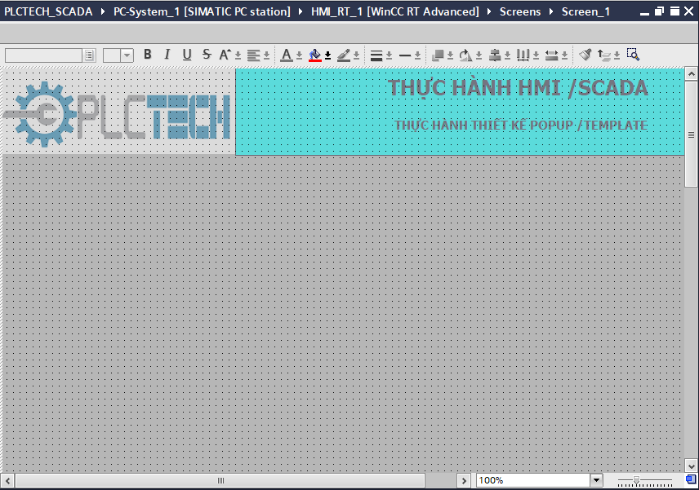
CHỦ ĐỀ : PLC S71200 CƠ BẢN
TÊN BÀI : THIẾT KẾ HỆ SCADA/HMI
Tạo popup/template
Thiết kế template
(4) Kết quả thì khi thiết kế giao diện chính không ảnh hướng tới phần đã thiết kế tamplate như hình

Slide 39
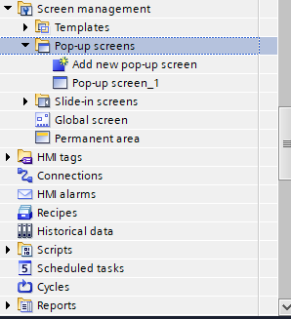
CHỦ ĐỀ : PLC S71200 CƠ BẢN
TÊN BÀI : THIẾT KẾ HỆ SCADA/HMI
Tạo popup/template
Thiết kế popup
(1) Trong Popup screen => chọn add new screen

Slide 40
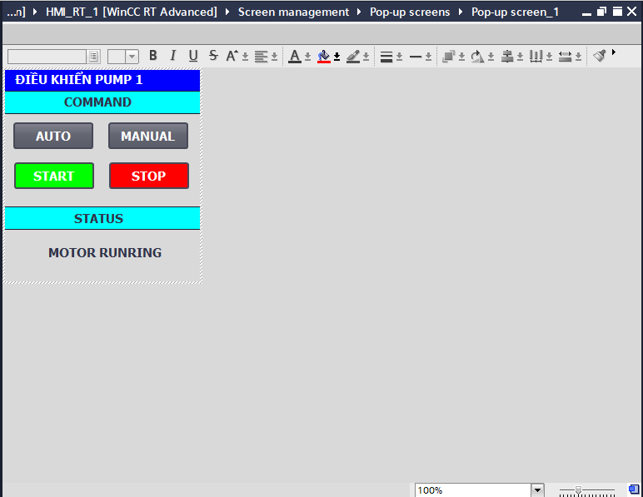
CHỦ ĐỀ : PLC S71200 CƠ BẢN
TÊN BÀI : THIẾT KẾ HỆ SCADA/HMI
Tạo popup/template
Thiết kế popup
(2) Thiết kế giao diện điều khiển trong popup

Slide 41
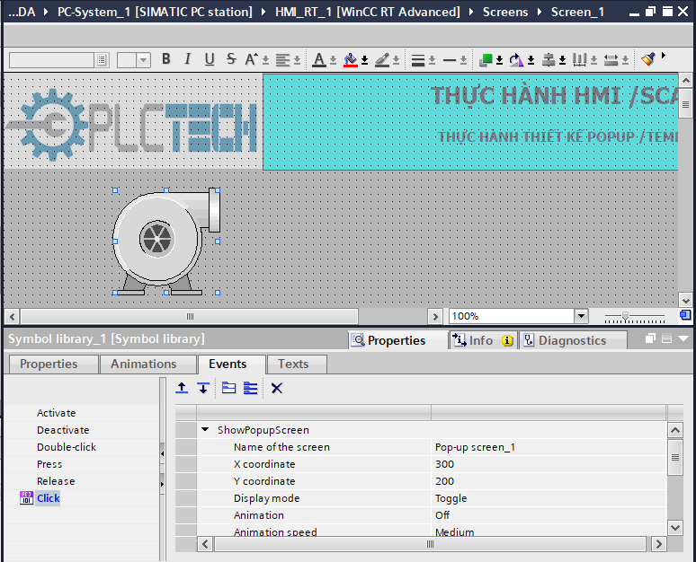
CHỦ ĐỀ : PLC S71200 CƠ BẢN
TÊN BÀI : THIẾT KẾ HỆ SCADA/HMI
Tạo popup/template
Thiết kế popup
(2) Tạo event cho đối tượng cần điều khiền
Chọn đối tượng chọn Properti
Vào event chọn Click
Nhập showpopupscreen
Gán popup và vị trí popup vào

Slide 42
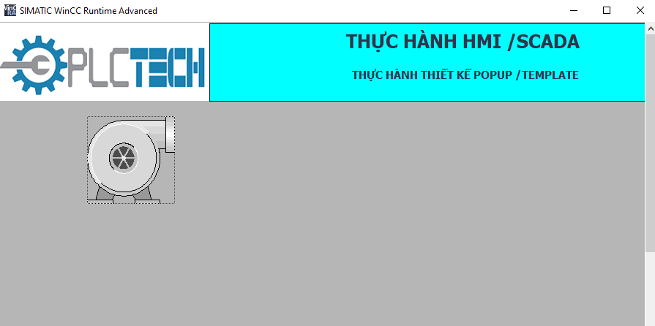
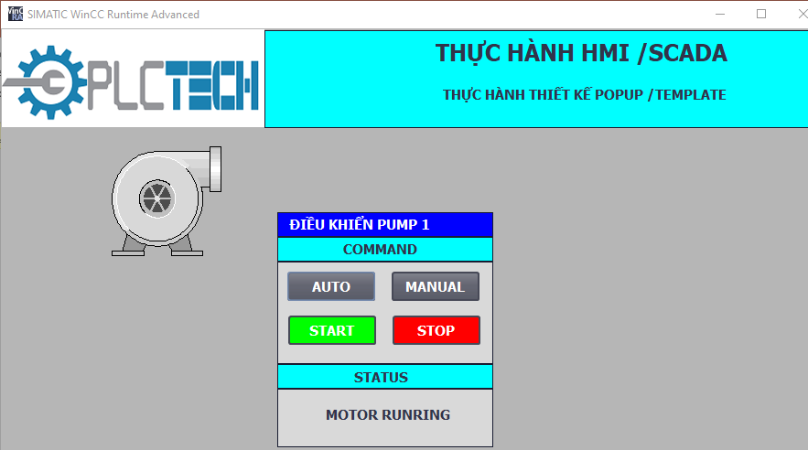
CHỦ ĐỀ : PLC S71200 CƠ BẢN
TÊN BÀI : THIẾT KẾ HỆ SCADA/HMI
Tạo popup/template
Kết quả khi ta nhấn vào đối tượng thì màn hình hiển thị mới hiển thị ra để người vận hành thao tác , tiết kiệm được diện tích và thẩm mĩ

Slide 43
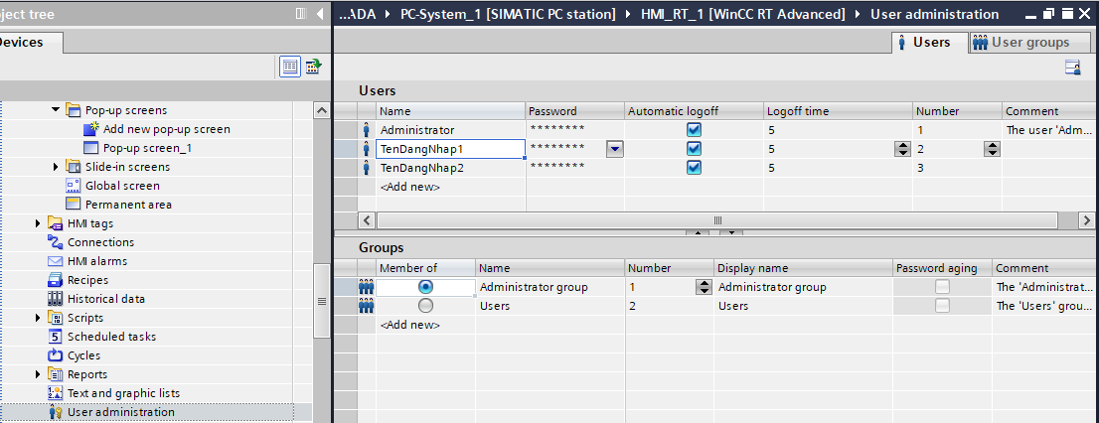
CHỦ ĐỀ : PLC S71200 CƠ BẢN
TÊN BÀI : THIẾT KẾ HỆ SCADA/HMI
Phân quyền người dùng .
2
5
3
4
1

Slide 44
CHỦ ĐỀ : PLC S71200 CƠ BẢN
TÊN BÀI : THIẾT KẾ HỆ SCADA/HMI
Phân quyền người dùng .
Tại mục “User administration”
Chọn tab “User”.
(3) Đặt tên “Name” và mật khẩu “Password” tương ứng.
(4) Ứng với từng tên thì chọn “Groups” tương ứng.
(5) Chọn tab “User group”.

Slide 45
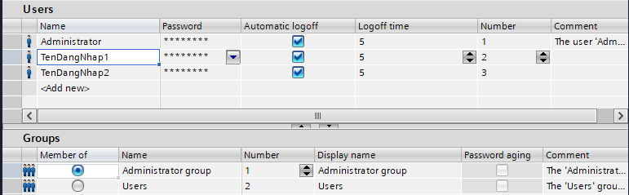
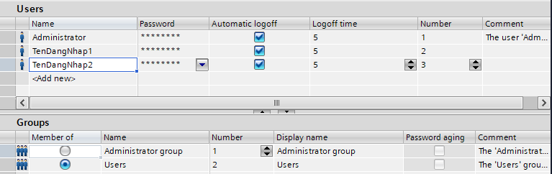
CHỦ ĐỀ : PLC S71200 CƠ BẢN
TÊN BÀI : THIẾT KẾ HỆ SCADA/HMI
Phân quyền người dùng .

Slide 46
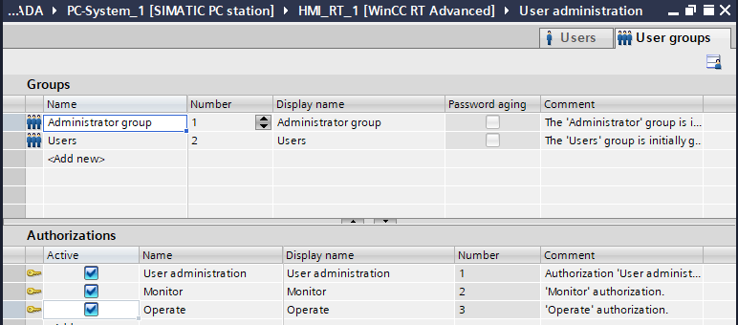
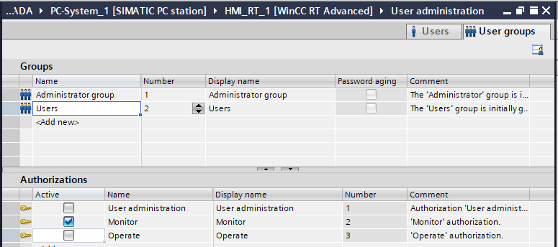
CHỦ ĐỀ : PLC S71200 CƠ BẢN
TÊN BÀI : THIẾT KẾ HỆ SCADA/HMI
Phân quyền người dùng .

Slide 47
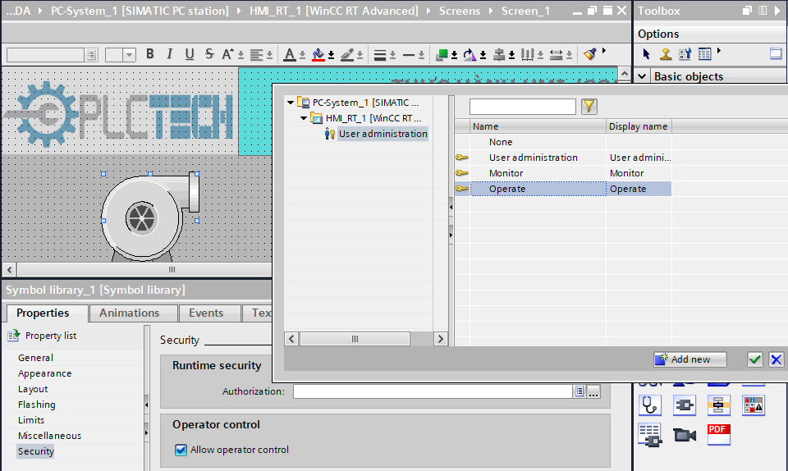
CHỦ ĐỀ : PLC S71200 CƠ BẢN
TÊN BÀI : THIẾT KẾ HỆ SCADA/HMI
Phân quyền người dùng .
3
1
2

Slide 48
CHỦ ĐỀ : PLC S71200 CƠ BẢN
TÊN BÀI : THIẾT KẾ HỆ SCADA/HMI

